Slide 1
期中專題報告
姓名：施文彬

Slide 2
簡易POS系統
會員註冊
商品選購
訂貨,進貨
員工業績查詢

Slide 3
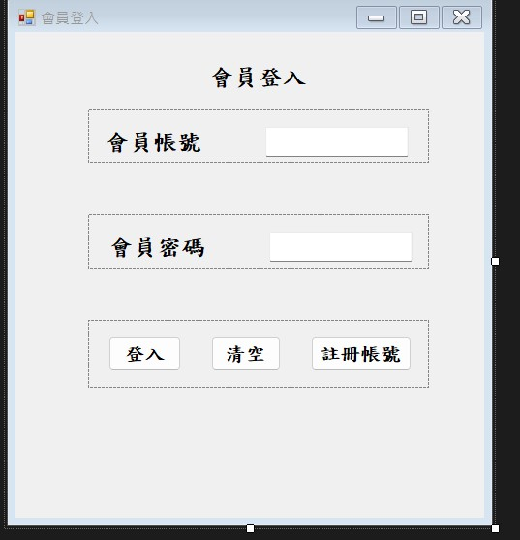
N
會員登入
購物車
註冊帳號

Slide 4
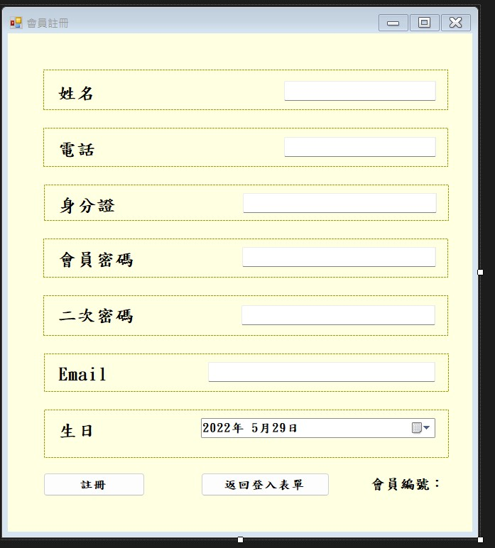
會員登入
N
購物車
註冊帳號

Slide 5
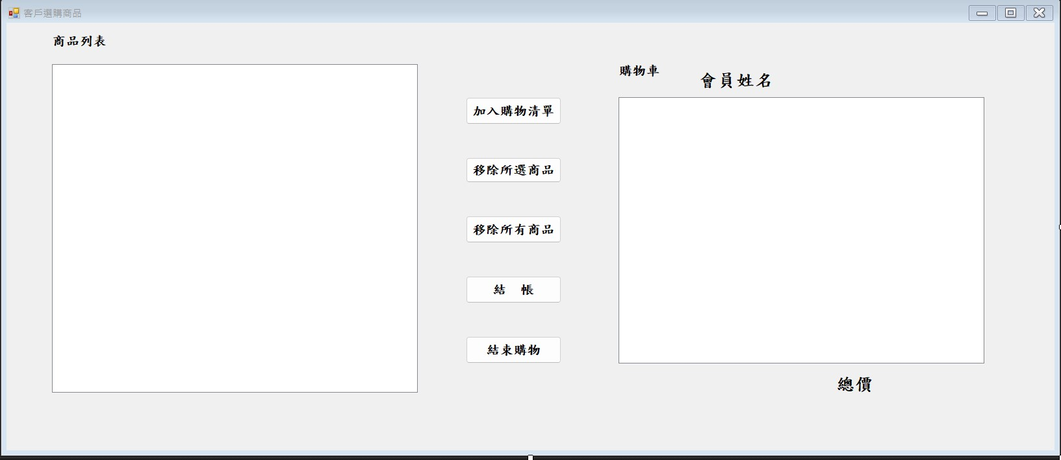
N
購物車
結帳

Slide 6
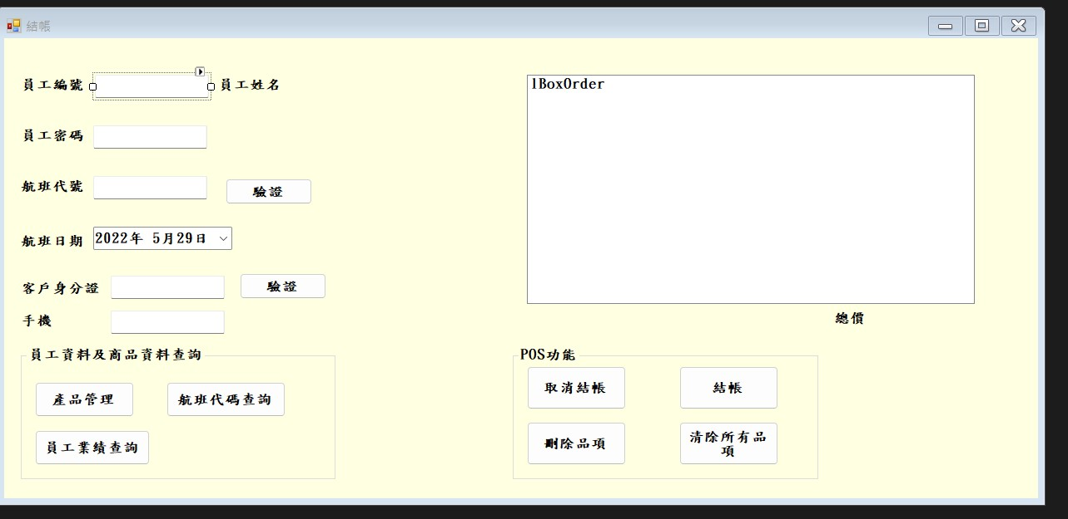
N
結帳
產品管理

Slide 7
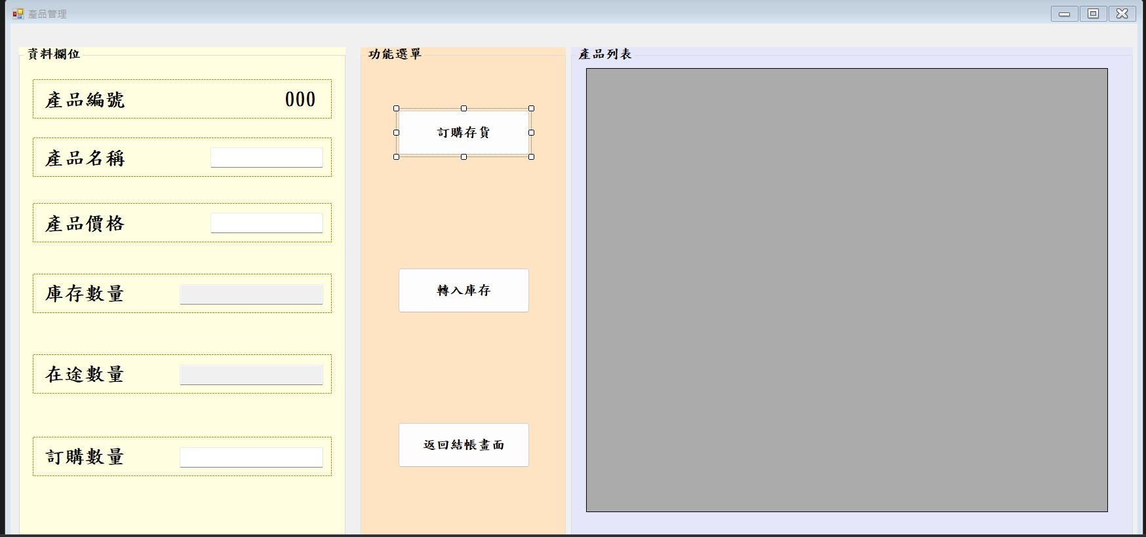
N
產品管理

Slide 8
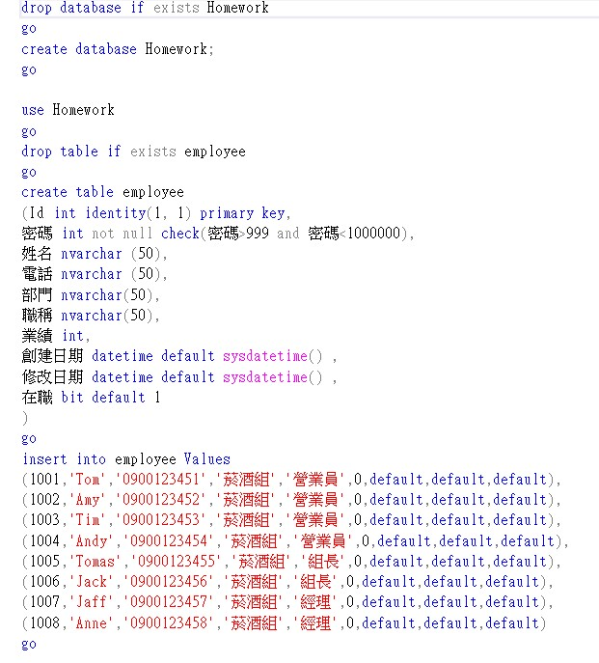
N
SQL資料庫

Slide 9
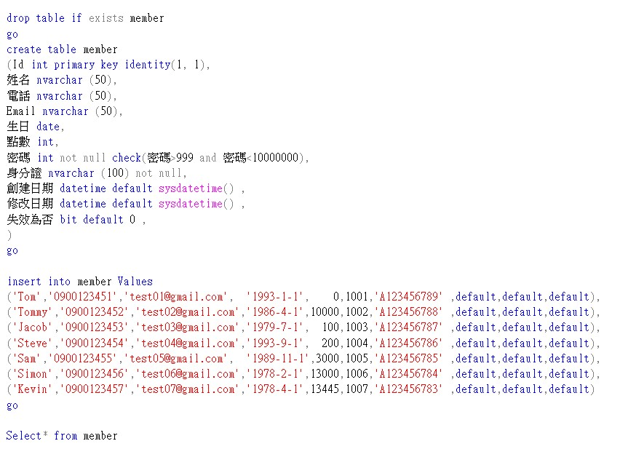
N
SQL資料庫

Slide 10
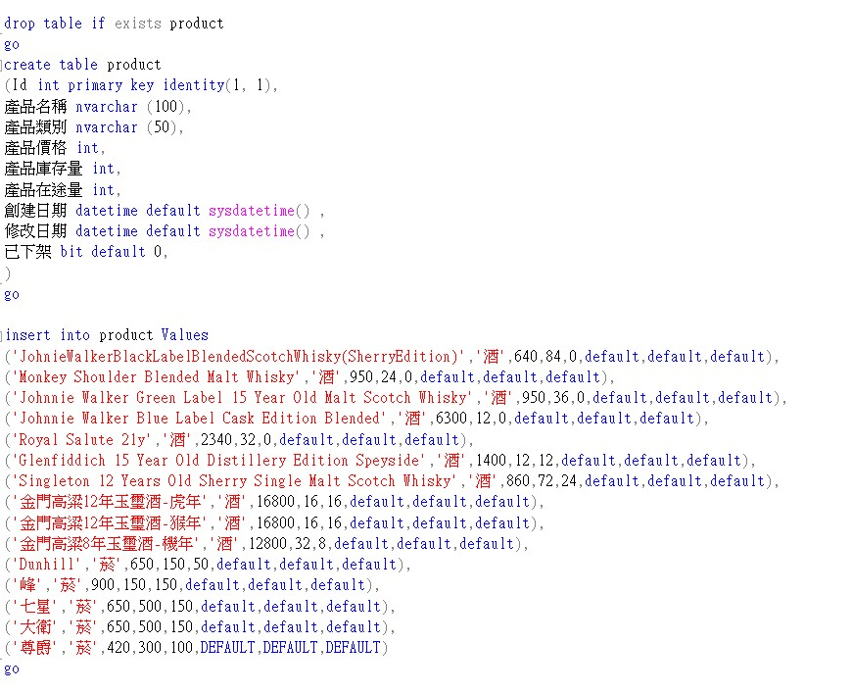
N
SQL資料庫

Slide 11
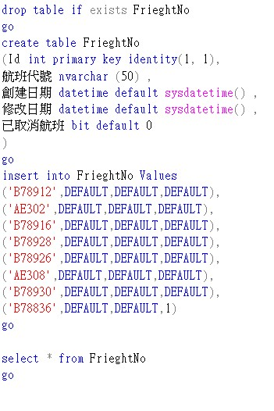
N
SQL資料庫

Slide 12
實機測試

